Slide 1

STREDNÁ PRIEMYSELNÁ ŠKOLA STROJNÍCKA
KOMENSKÉHO 2, KOŠICE
DRIFTOVACIA TROJKOLKA
2021/2022
IV.A
Dominik TOMAŠIAK

Slide 2
CIEĽ PRÁCE
využitie CAD systému pri návrhu a dimenzovaní driftovacej trojkolky
výroba driftovacej trojkolky v domácej hobby dielni

Slide 3
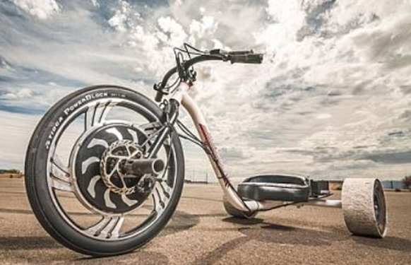
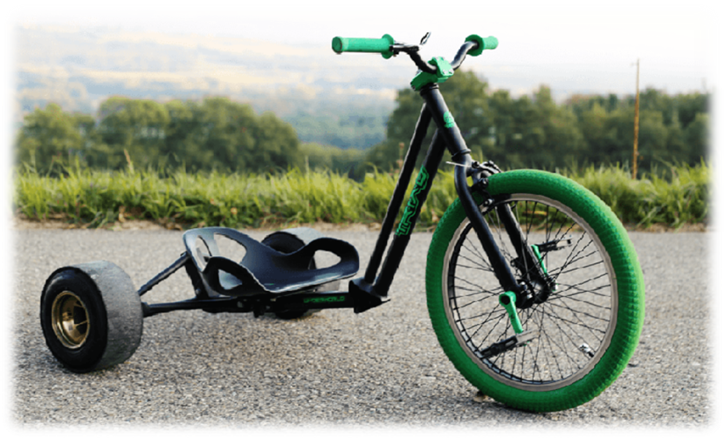
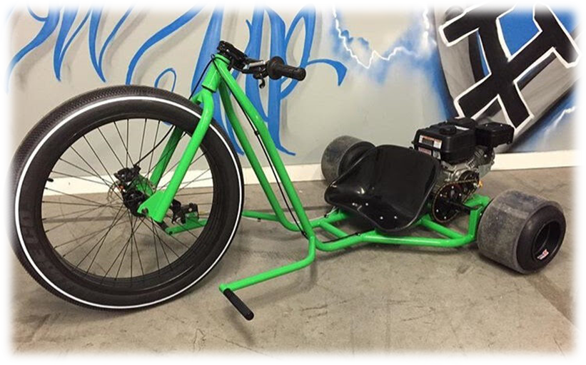
DRIFT TRIKY
trojkolky so zadnými kolesami s nízkou trakciou a s povrchom z tvrdého plastu
navrhnuté tak, aby driftovali zámerne iniciovaním straty priľnavosti zadných kolies a protismerným riadením pri prejazde zákrutami
Druhy trojkoliek:
- bez pohonu
- s pohonom

Slide 4

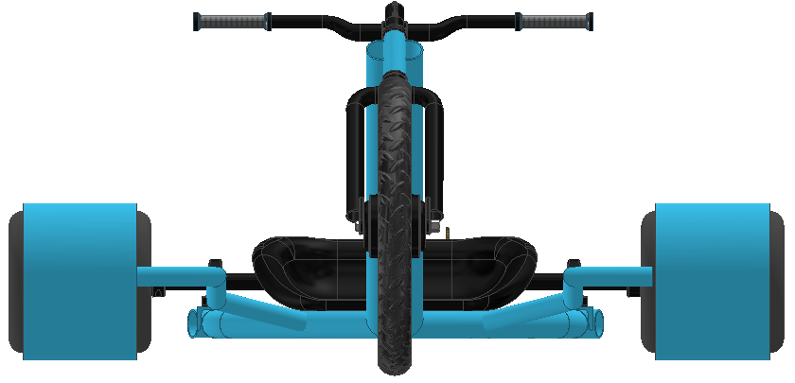
KONCEPCIA DRIFTOVACEJ TROJKOLKY
po diskusiách s kamarátmi aj zo zahraničia bolo rozhodnuté, že driftovacia trojkolka bude s pohonom benzínovým motorom, s oceľovým rámom, ohýbaným a zváraným z normalizovaných profilov
s rozmermi rámu prispôsobenými na mieru jazdca
pre zníženie nákladov budú použité aj hotové súčiastky určené pre motokáry

Slide 5
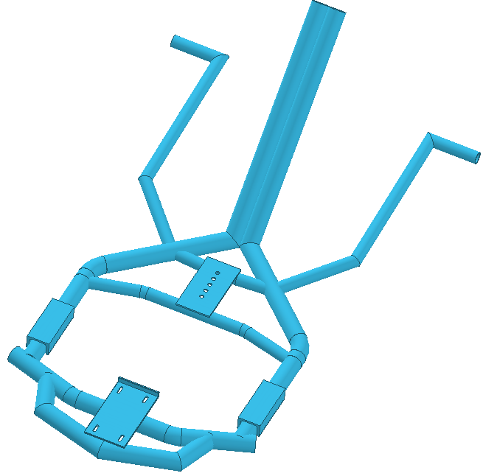
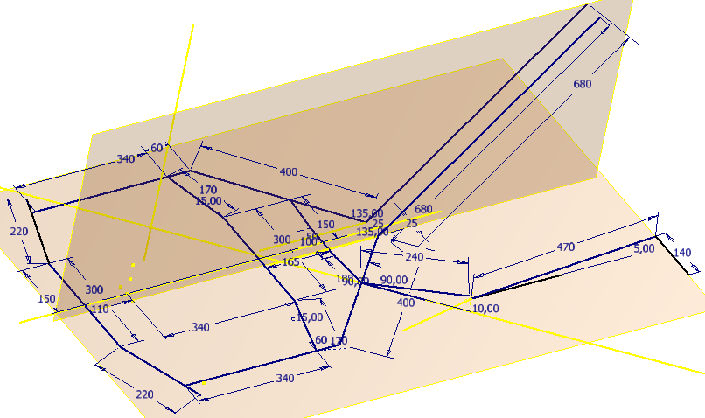
RÁMOVA KONŠTRUKCIA TROJKOLKY
zvarok z konštrukčnej ocele 11 353
rúrky kruhového prierezu Ø 42,4 – 4000 mm a Ø 33,7 – 2000 mm
6 ks privarovacích kolien DN 32 – 42,4mm – 5/4“
2 ks profilu U 50 x 60 x 5 - 180 mm

Slide 6
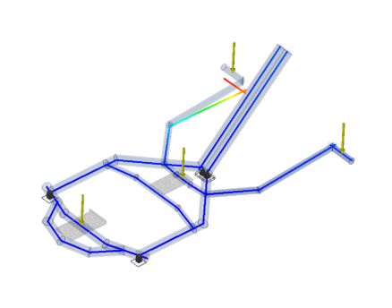
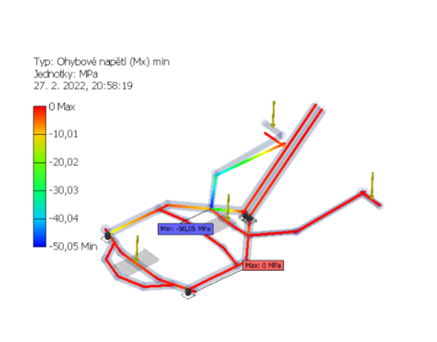
ANALÝZA RÁMOVEJ KONŠRUKCIE
po nastavení pevných a kĺzavých väzieb bolo zadefinované zaťaženie
v mieste sedadla pre jazdca cca 1200 N, v mieste uloženia motora cca 250 N a v mieste uloženia nôh na každej strane po 200 N
analýzou bolo zistené, že pri modelovaní boli nesprávne zadefinované spoje rúrok v jednej z opierok pre nohy
konštrukcia bola v mieste chyby upravená

Slide 7
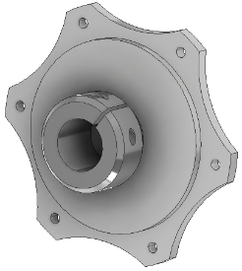
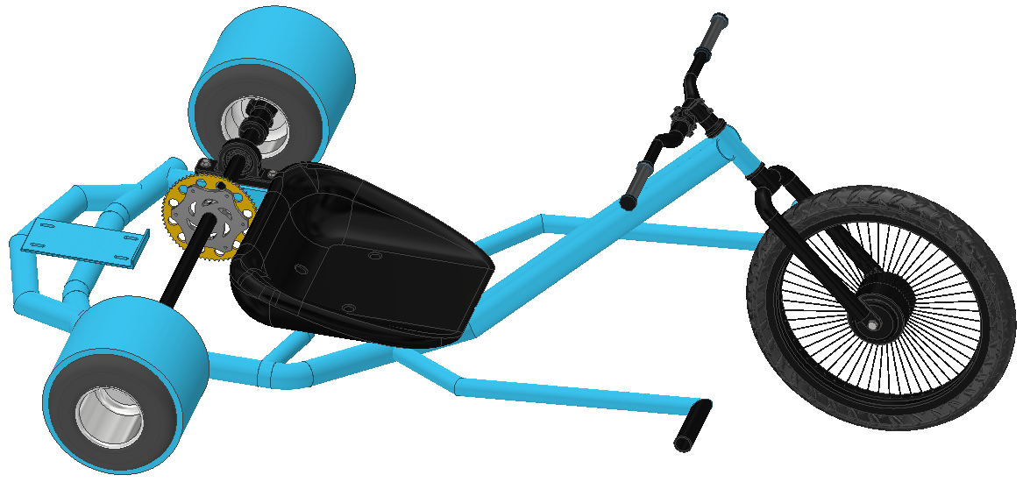
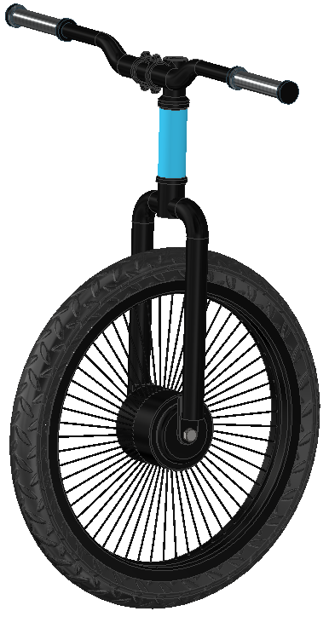
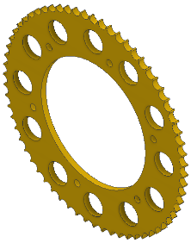
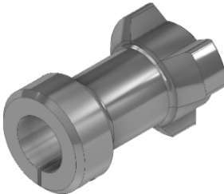
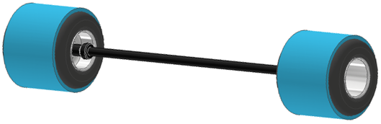
MODEL DRIFTOVACEJ TROJKOLKY

Slide 8
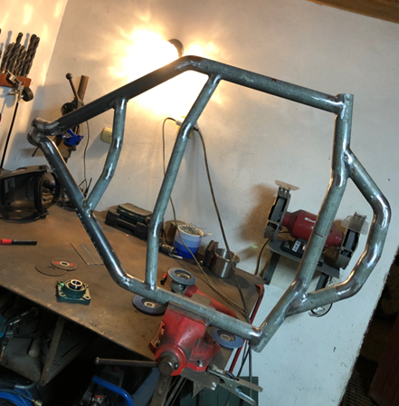
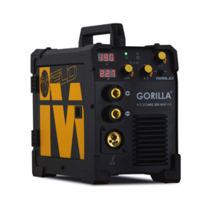
RÁMOVA KONŠTRUKCIA
vytvorená z normalizovaných rúrok kruhového prierezu ohýbaním a zváraním
kútové zvary boli vyhotovené CO2 zváračkou GORILLA

Slide 9
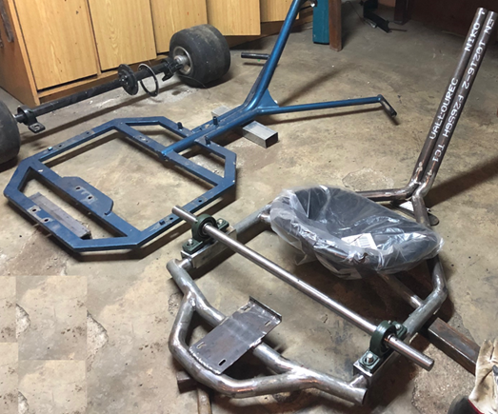
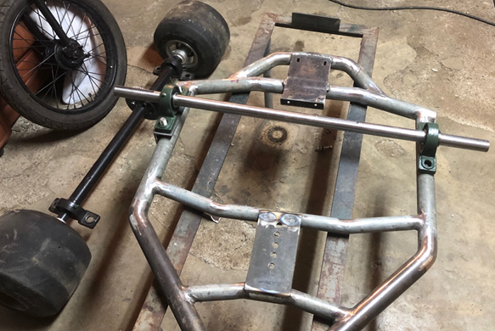
UCHYTENIE KOLIES A SEDADLA

Slide 10
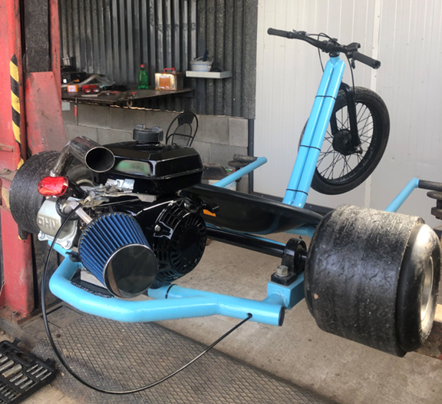
MOTOR
benzínový určený napr. pre motokáry
s pohonom 7HP
otáčkami 1800 min ⁻¹
objemom 196 cm³

Slide 11
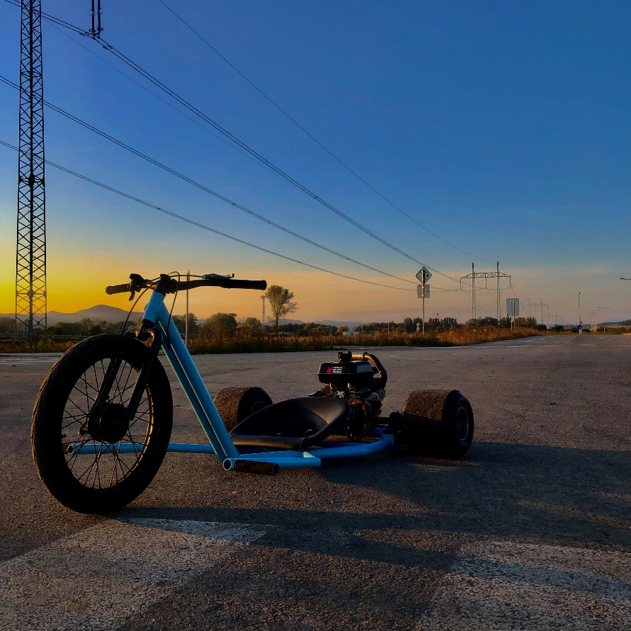
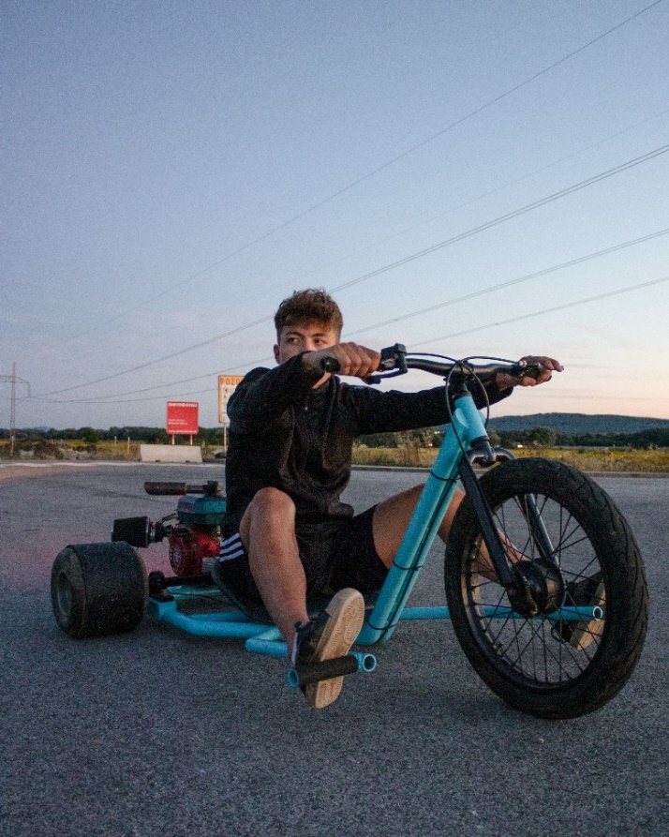
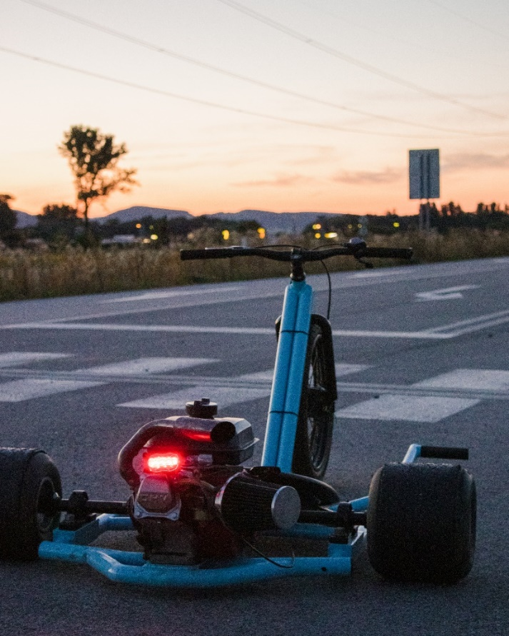
VYROBENÁ DRIFTOVACIA TROJKOLKA

Slide 12
ZÁVERY PRÁCE
v CAD systéme navrhnutá a v domácej hobby dielni vyrobená driftovacia trojkolka s pohonom
  benzínovým motorom 7HP s otáčkami 1800 min⁻¹ a objemom 196 cm3
s rozmermi 1230 x 2000 x 800 mm
cena porovnateľnej trojkolky je cca 1800 €
náklady na doma vyrobenú driftovaciu trojkolku boli cca 855 € + vlastná práca, ale získané skúsenosti na NEZAPLATENIE

Slide 13
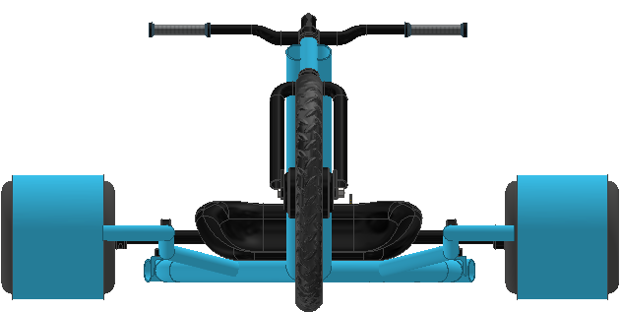
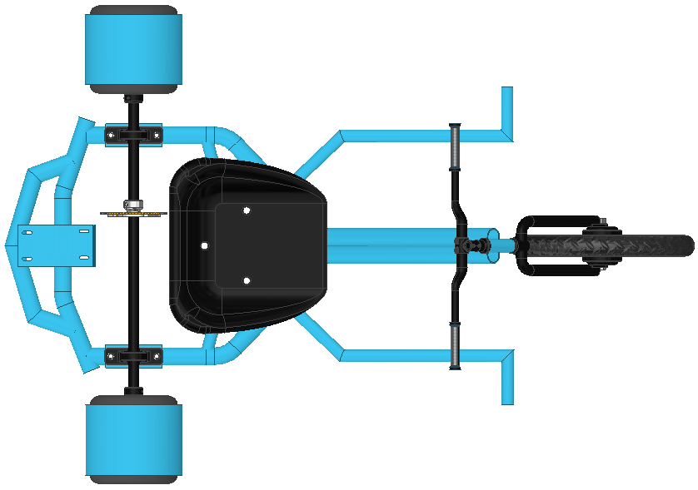
ĎAKUJEM ZA POZORNOSŤ

